Slide 1
Zandwijk
Met het type 'text' wordt de tekst die je in de kolom description invult toegevoegd op de plaats van de aangegeven aanduiding. De tekst wordt opgemaakt op basis van de opmaak van de tijdelijke aanduiding in PowerPoint.
6 mei 2025

Slide 2
28%
72%
1%
31%

Slide 5
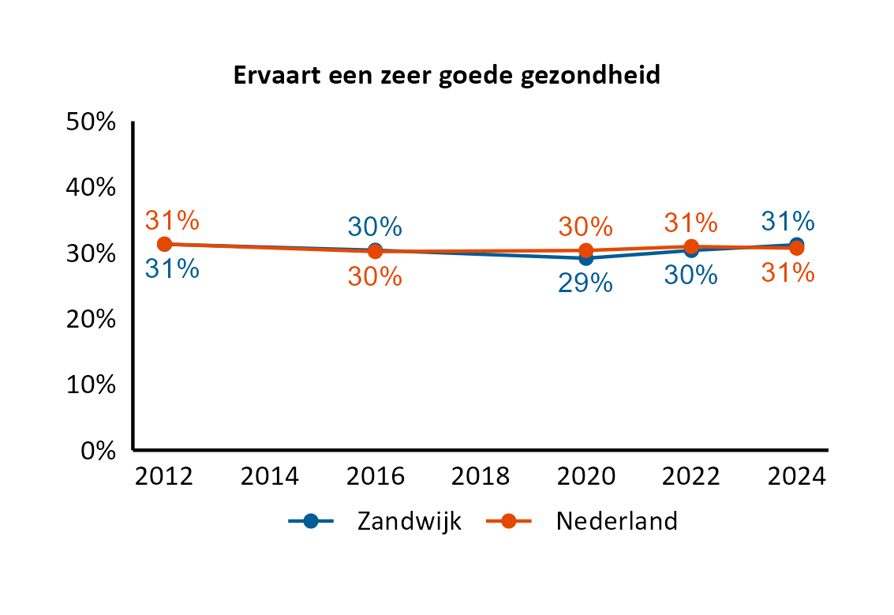
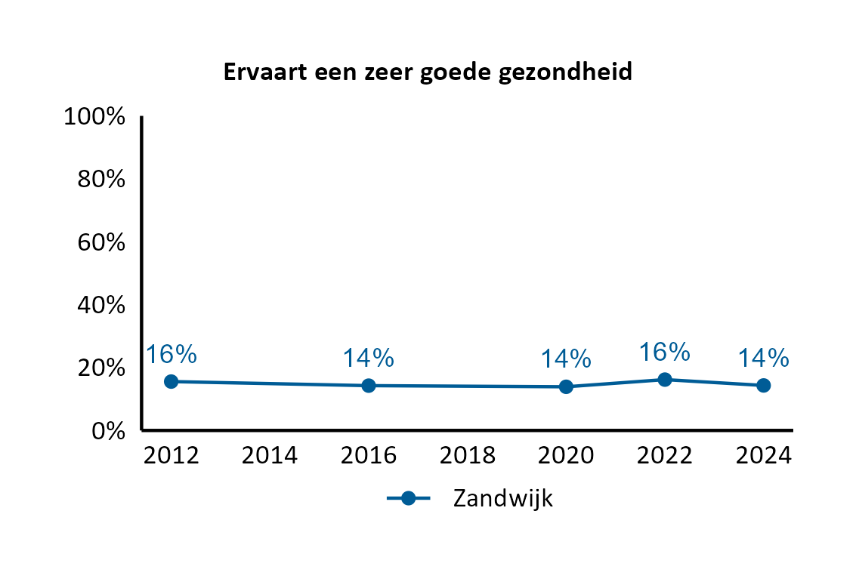

Slide 6
De ervaren gezondheid van jongeren in klas 2 (33%) is vergelijkbaar met jongeren in klas 4 (29%). De ervaren gezondheid van jongens (31%) is precies hetzelfde als meisjes (32%).
Het percentage inwoners in uw gemeente dat een goede gezondheid ervaart in 2024 (31%) is vergelijkbaar met Nederland (31%).
De ervaren gezondheid van jongens (31%) is vergelijkbaar met meisjes (32%).
In uw gemeente (31%) is de ervaren gezondheid in 2024 gelijk gebleven ten opzichte van 2020 (29%).

Slide 7
In uw gemeente ervaart 31% van de inwoners een zeer goede gezondheid.
In uw gemeente ervaart 31% van de inwoners een zeer goede gezondheid en heeft 28% psychische klachten.
In Nederland ervaart 31% van de inwoners een zeer goede gezondheid.
In Nederland ervaart 31% van de inwoners een zeer goede gezondheid en heeft 28% psychische klachten.

Slide 9
 | Inwoners (18+) | 1% | 5% | 10% | 25% | 50%
Nederland | 17,884,097 | 178,841 | 894,205 | 1,788,410 | 4,471,024 | 8,942,048
Zandwijk | 57,084 | 571 | 2,854 | 5,708 | 14,271 | 28,542

